Slide 1

Luna de Veer
Jeffrey Ng
Bozana Miletic
Kevin Kuurman
Devin Hillenius

Slide 2

Indeling
Verschillende tests
Ons concept
Waarom KidsWize

Slide 3
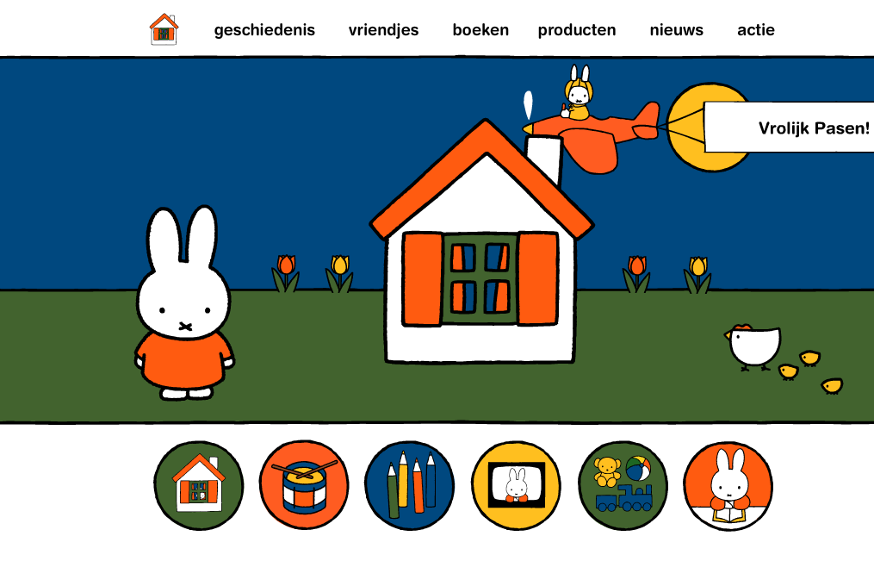
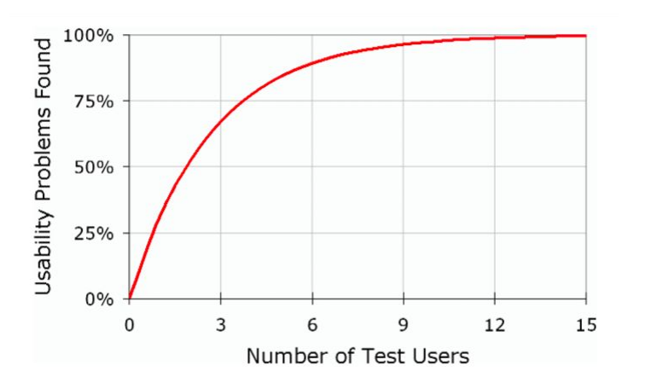
Vooraf: user test
7 duo’s
Tablet & iPad gebruik
User test Nijntje.nl
Bron: Vasplat

Slide 4

Concept
Zonder ouderlijk toezicht (veilig)
Intuïtief
Spraak herkenning
Mascotte
Weinig tekst

Slide 5

Ons prototype

Slide 6


Slide 7
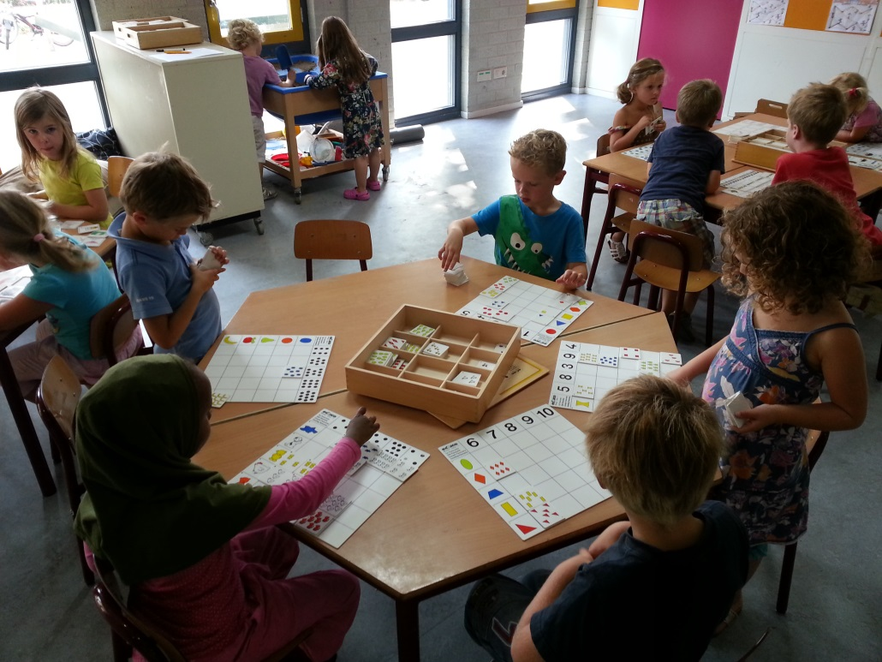
User test:
Wizard of Oz
6 duo’s
Thinking out loud

Slide 8
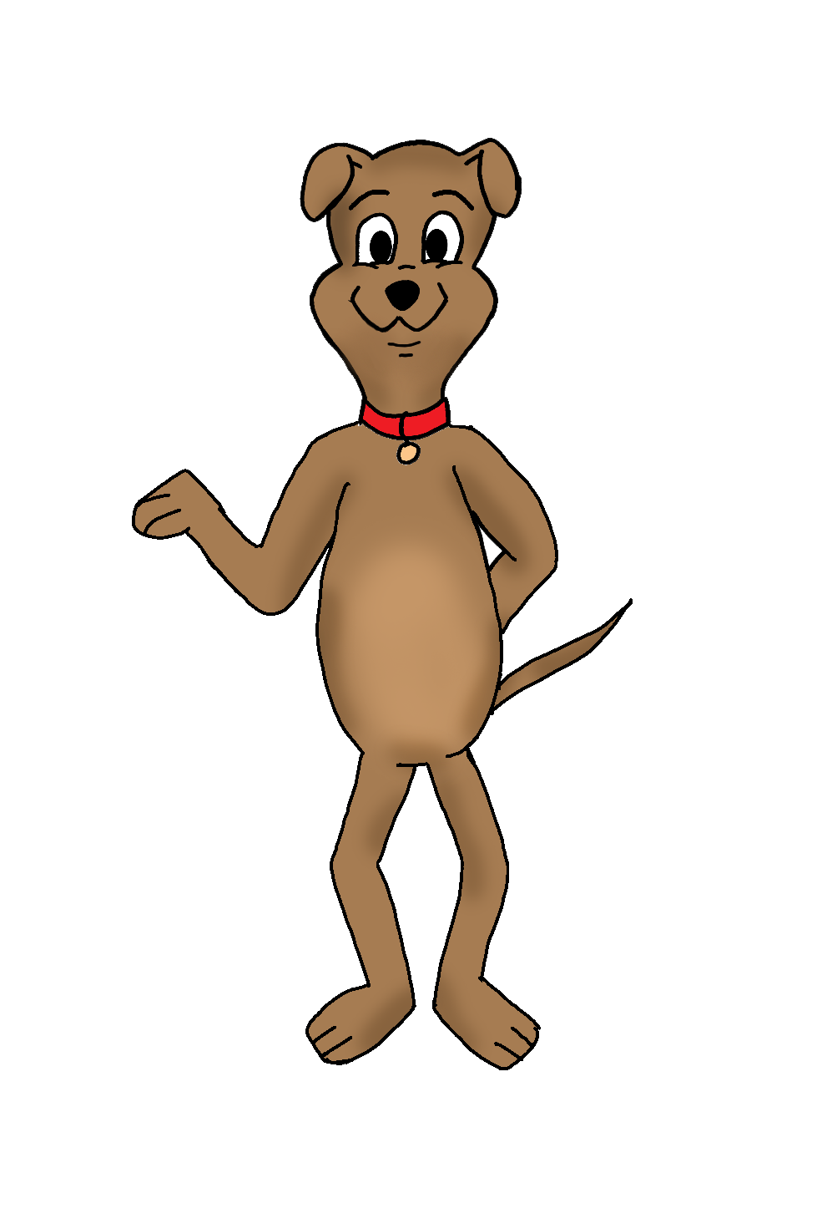
Verbeterpunten:
Geen pictogrammen
Geen Droopy -> Nosy
Rustigere achtergrond

Slide 9
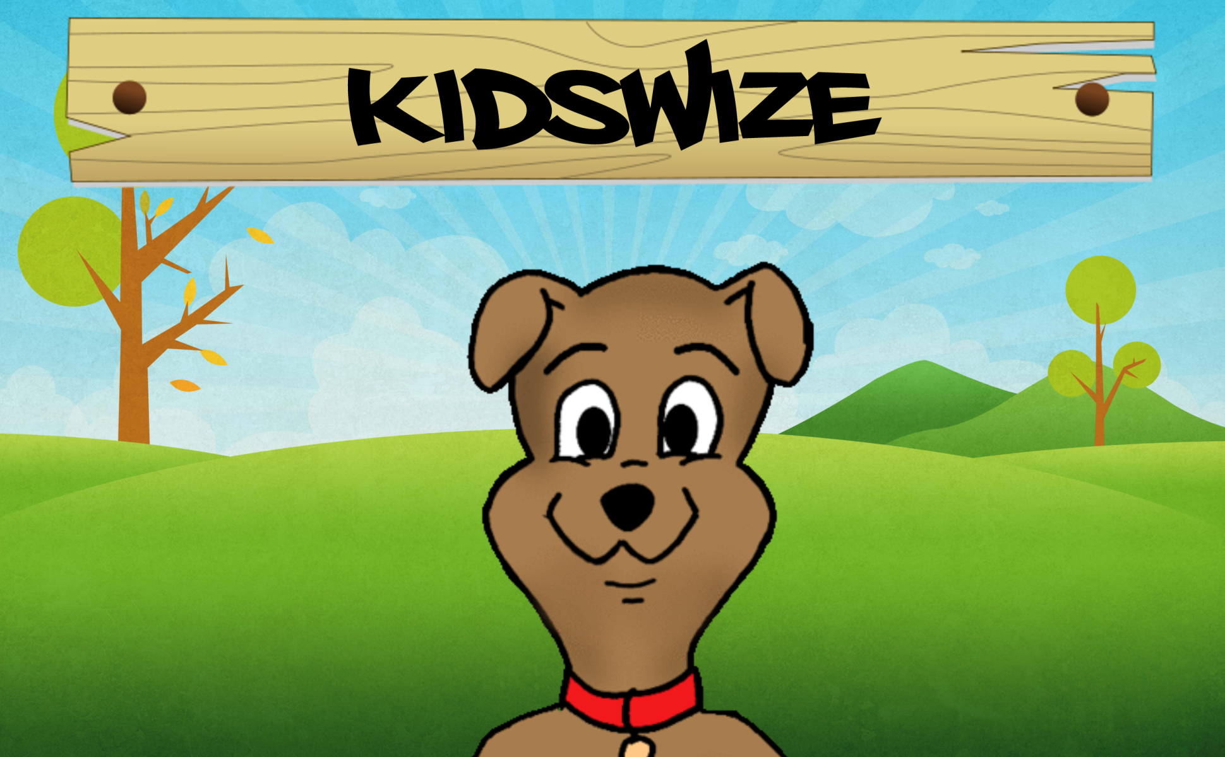
Nieuw design

Slide 10
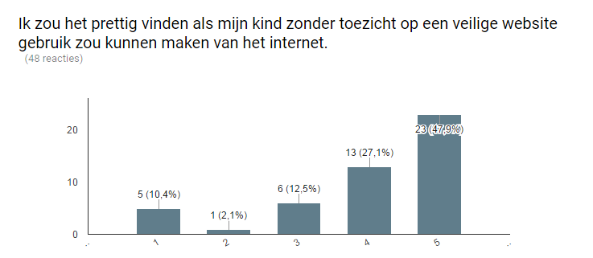
Waarom KidsWize
Zelfstandig
Speels
Gevoel van vrijheid
Notes:
Percentage ouders dat het fijn vindt dat kinderen het zelfstandig knnen gebruiken.

Slide 11
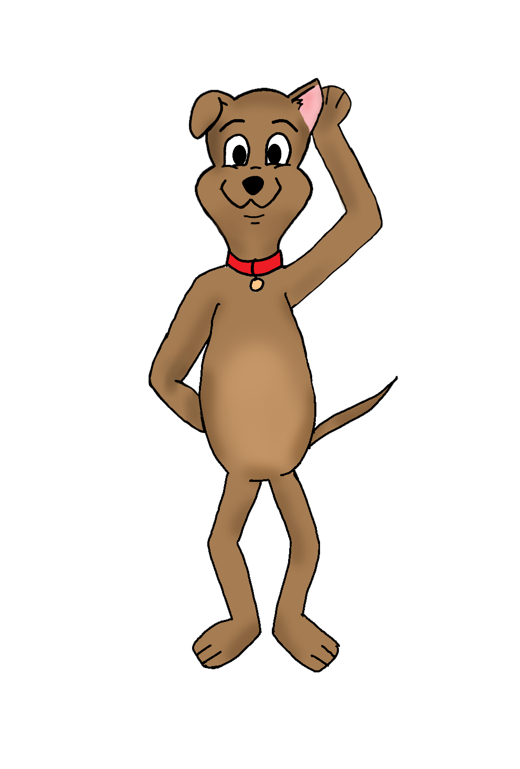
Bedankt voor jullie aandacht!
Zijn er nog vragen?

